Slide 1
CAPZLES manual
Онлайн сервис Capzles предназначен для создания публикации ( позволяет объединить фотографии, видео и тексты) мультимедийных и текстовых файлов, объединенный в некоей единой временной ленте.
А. БАДАНОВ

Slide 2
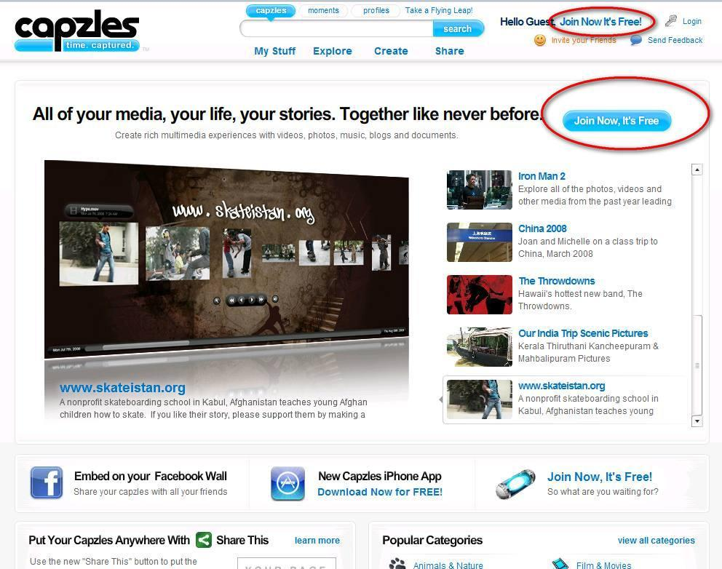
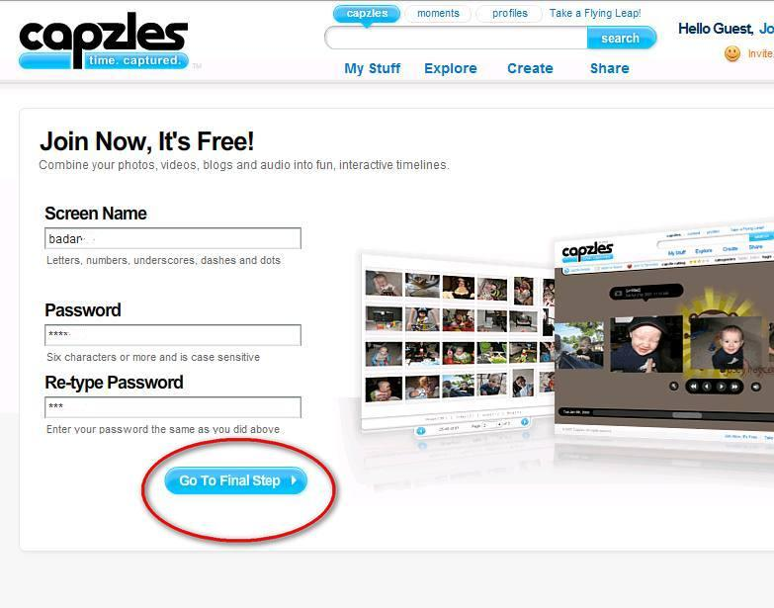
РЕгистрируемся

Slide 3
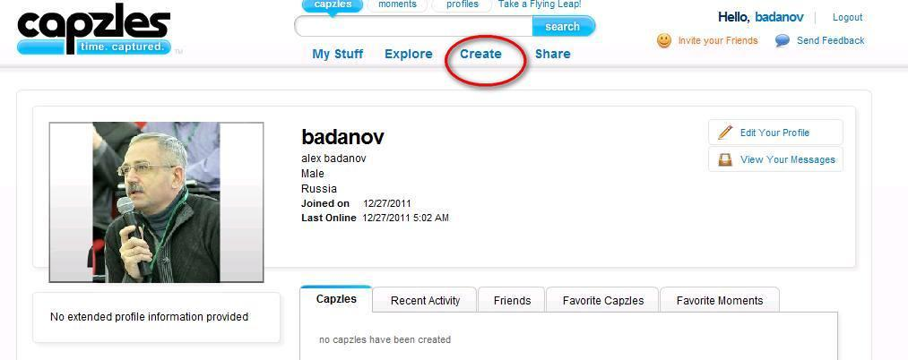
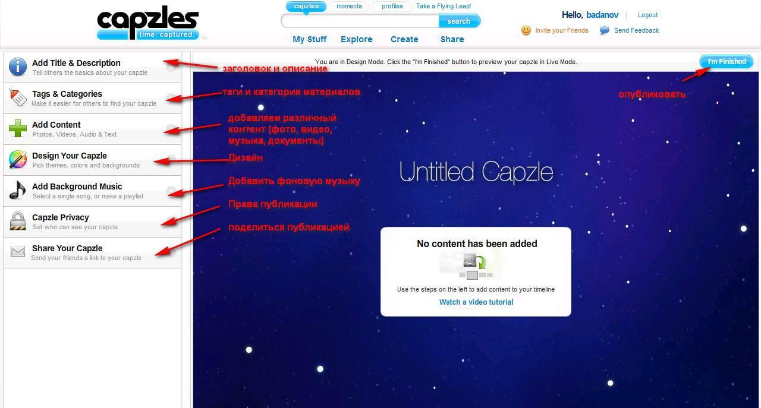
Создаем первую публикацию. Основной инструментарий

Slide 4
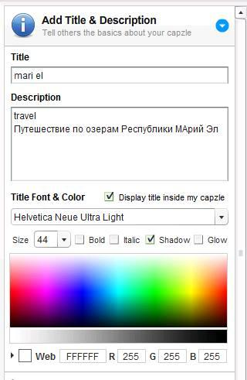
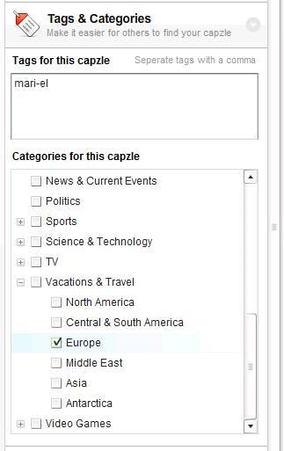
Настраиваем заголовок и комментарий, теги и категогию

Slide 5
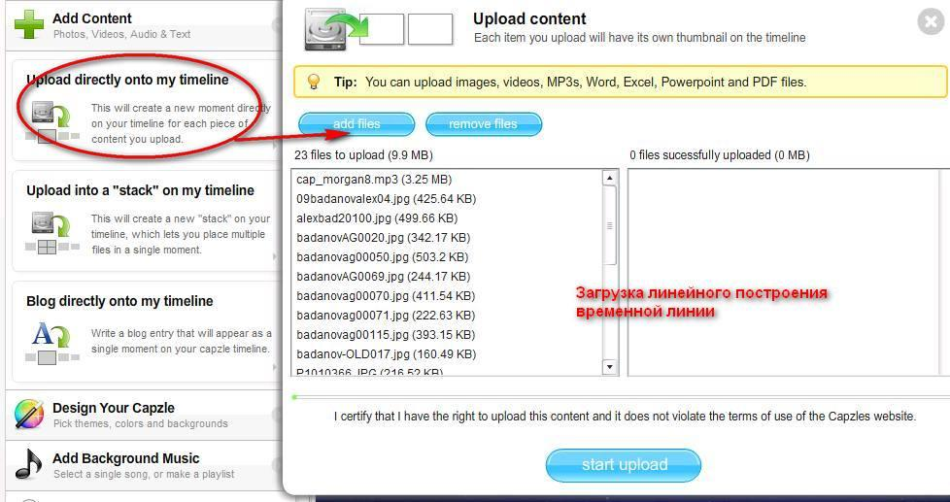
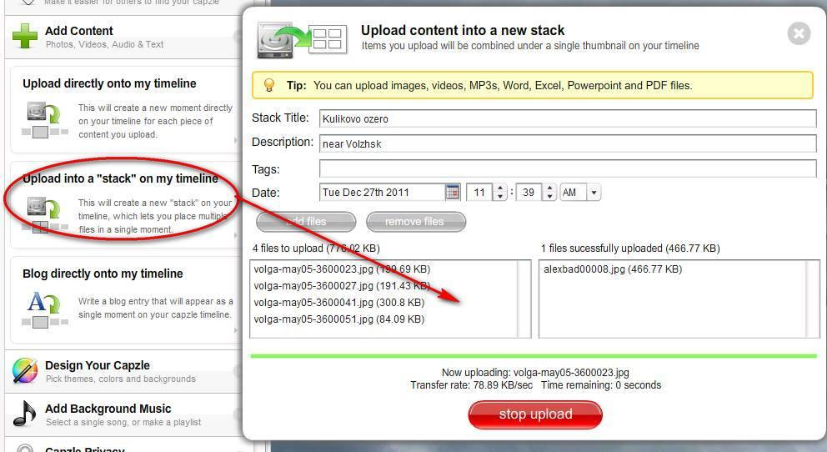
Грузим контент пачками или линейно

Slide 6
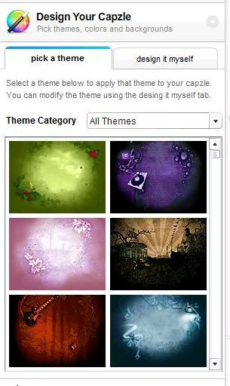
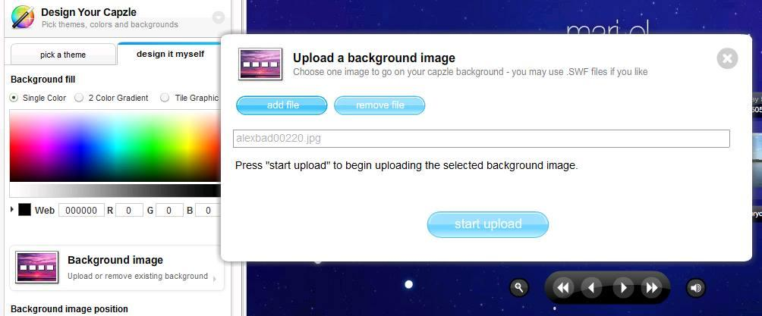
Дизайн и выбор фонового изображения

Slide 7
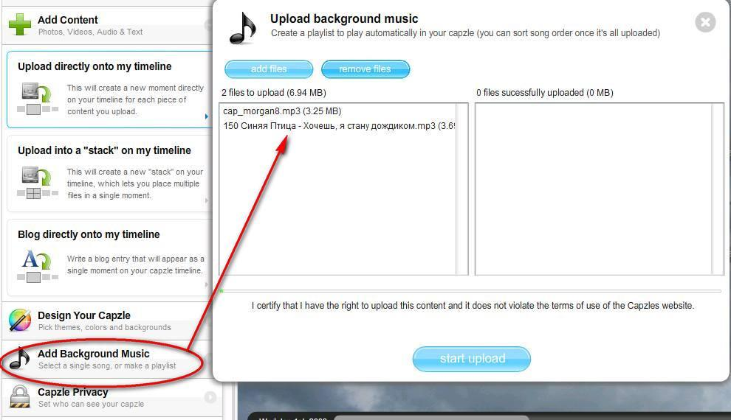
Грузим фоновую музыку

Slide 8
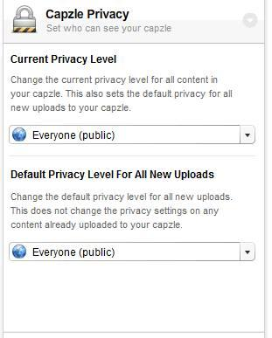
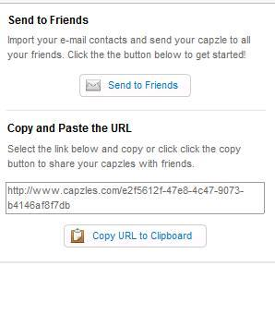
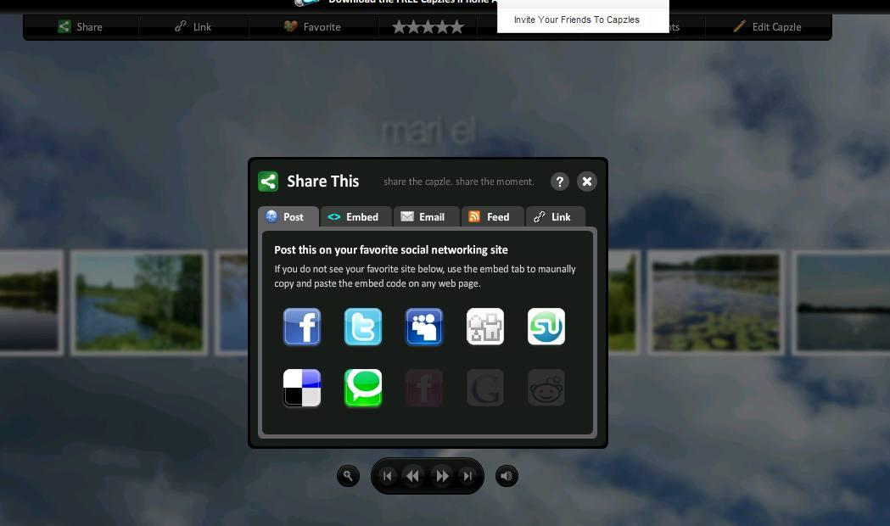
Приватные настройки публикации. Делимся с миром Получаем код

Slide 9
УДАЧИ!

